Slide 1



TIẾT 4
Nguyễn Phương Hạnh

Slide 2








Nghe giai điệu đoán tên bài hát
Lớp Một thân yêu

Slide 3


Ôn tập bài hát
LỚP MỘT THÂN YÊU
Bùi Anh Tôn

Slide 4


Slide 5



HÁT KẾT HỢP
BODY PERCUSSION

Slide 6
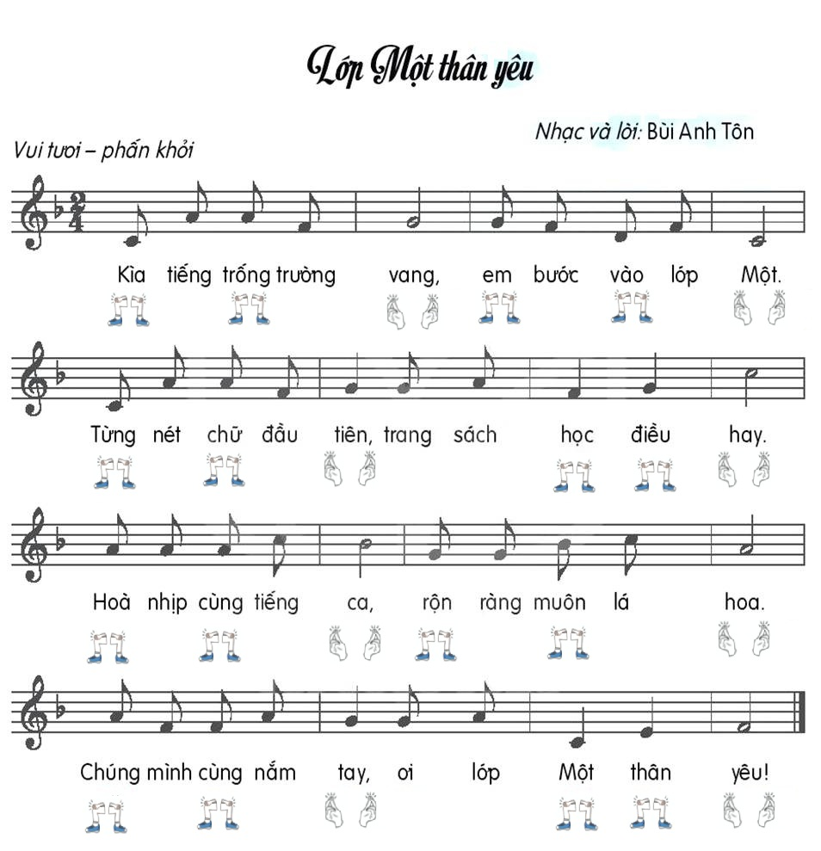

Slide 7
HÁT THEO SẮC THÁI
TO – NHỎ

Slide 8




Slide 9

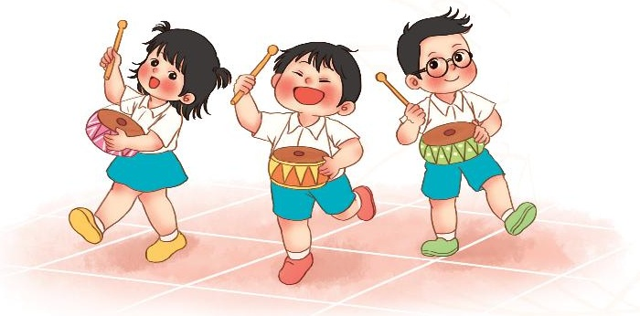
Ôn tập đọc nhạc
BAN NHẠC ĐÔ – RÊ - MI

Slide 10
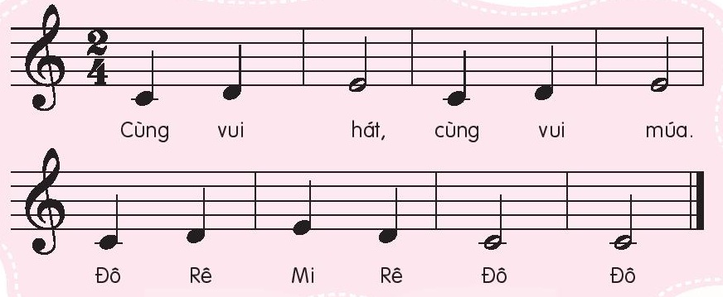
BAN NHẠC ĐÔ-RÊ-MI

Slide 11

BAN NHẠC ĐÔ-RÊ-MI
ĐỌC NHẠC
THEO KÍ HIỆU BÀN TAY

Slide 12
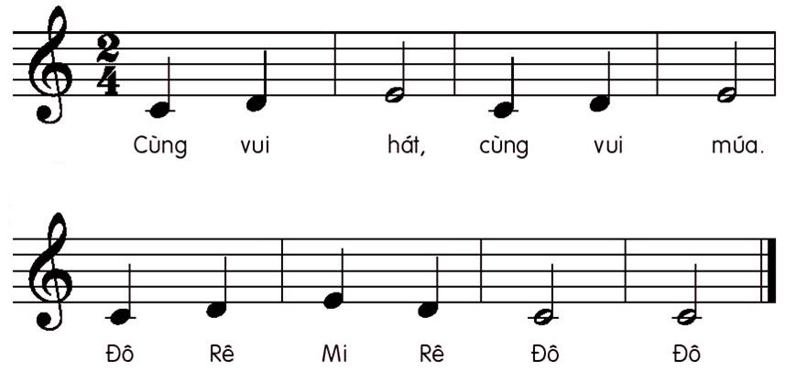


BAN NHẠC ĐÔ - RÊ - MI
NHẠC ĐỆM

Slide 13
BAN NHẠC ĐÔ-RÊ-MI
ĐỌC NHẠC KẾT HỢP
VẬN ĐỘNG CƠ THỂ

Slide 14
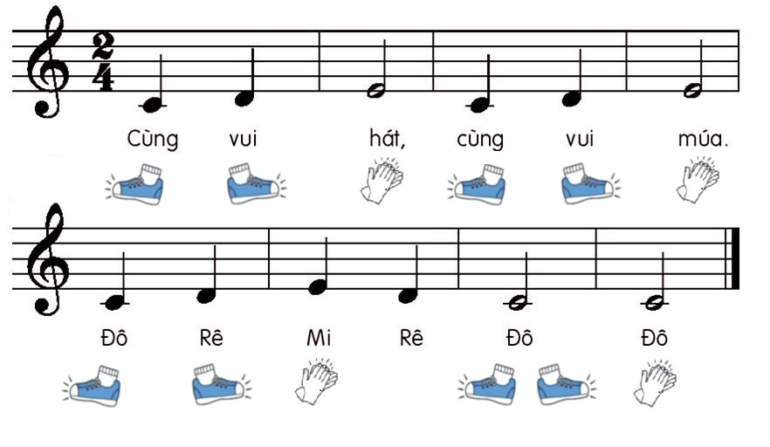
BAN NHẠC ĐÔ-RÊ-MI

Slide 15
VẬN DỤNG SÁNG TẠO
TO – NHỎ, CAO – THẤP
NGHE NHẠC VÀ VẬN ĐỘNG
THEO Ý THÍCH

Slide 16
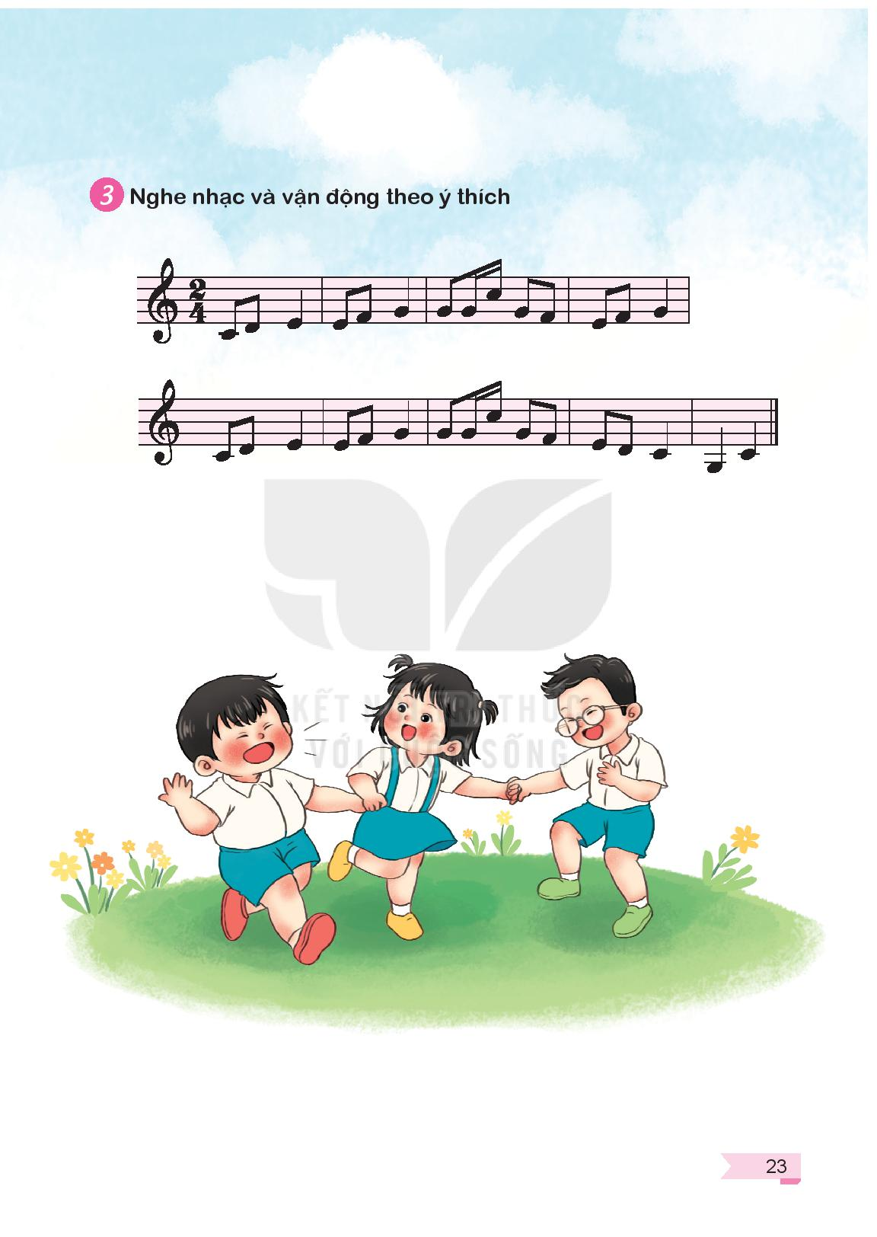
VẬN DỤNG SÁNG TẠO
TO – NHỎ, CAO – THẤP

Slide 17
VẬN DỤNG SÁNG TẠO
TO – NHỎ, CAO – THẤP
NGHE NHẠC KẾT HỢP
VẬN ĐỘNG MINH HỌA

Slide 18
VẬN DỤNG SÁNG TẠO
TO – NHỎ, CAO – THẤP

